Slide 1

ML pour le piégeage optique
Laboratoire de nano-optique quantique de l’EPFL
Dan Suissa

Slide 2
La RAM en perspective – S’attaquer à la menace silencieuse
3
Augmentation de la pression antibiotique
1
Processus de test lent
2
Utilisation d’antibiotique à large spectre
4
Résistance croissante aux antimicrobien

Slide 3
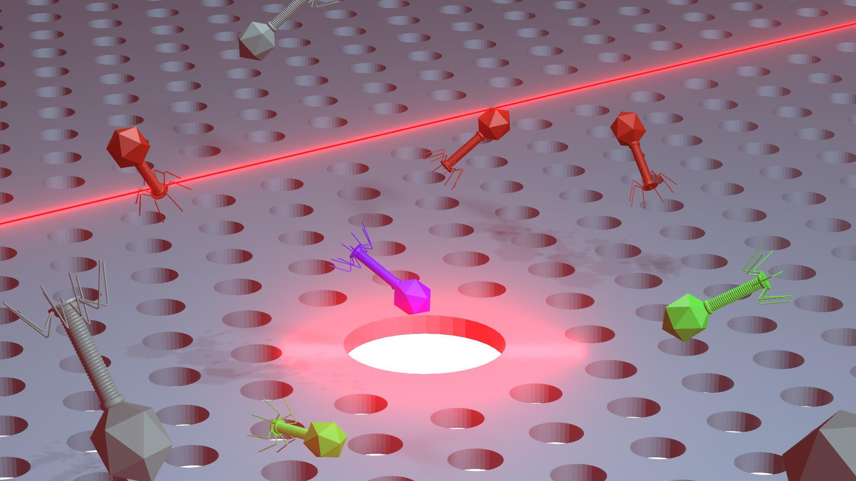
Stratégies contre la résistance aux antimicrobiens : innovations et solutions, technologie des pinces optiques

Slide 4
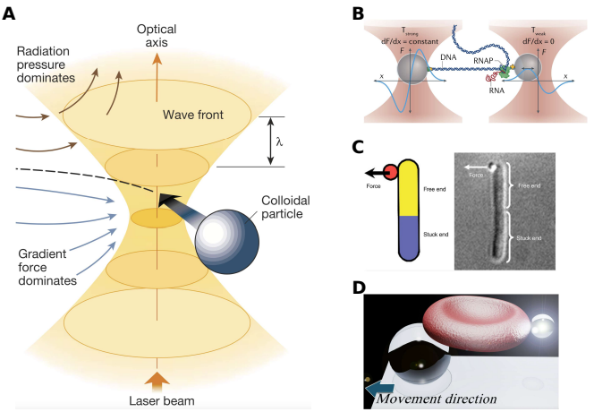
Pince optique – Piège à faisceau unique
Piégeage avec un seul faisceau laser fortement focalisé
Rétablissement des forces due au déséquilibre en quantité de mouvement linéaire (due à la réfraction) pour un indice de réfraction de la particule supérieur à celui de son environnement
Forces dans l’interval pN
Application: Il s’agit essentiellement d’un microscope où un laser est focalisé dans la chambre (remplie de liquide) avec l’échantillon

Slide 5
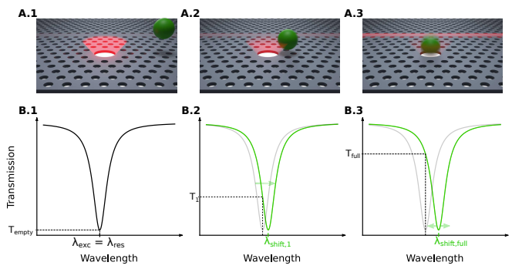
Vue d’ensemble du processus de piégeage optique - Mécanisme de rétroaction auto-induit

Slide 6
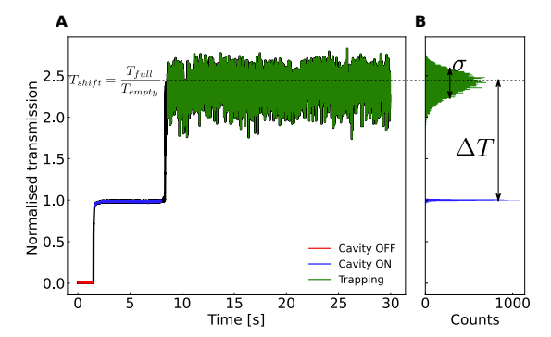
Variation du signal de transmission au cours des différents états de piégeage

Slide 7
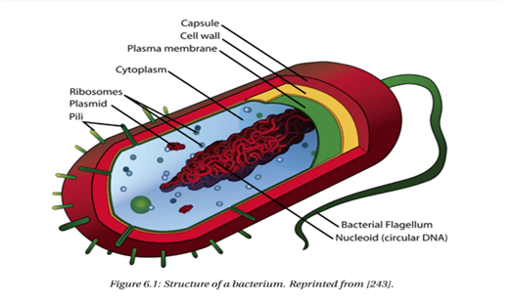
Bactérie – Structure
Composants d’une bactérie :
Génome (ADN), ribosomes, membrane cellulaire et paroi cellulaire.
Certains ont des flagelles pour le mouvement et des pili pour l’adhérence.
La capsule offre une protection et une virulence supplémentaires.

Slide 8
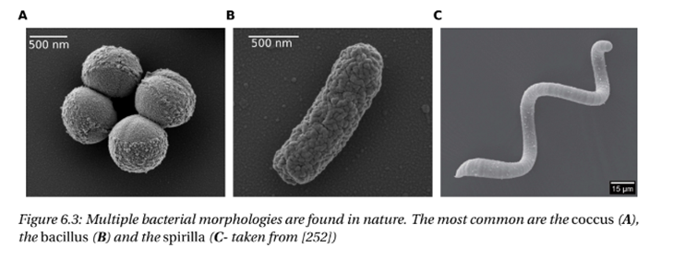
Structure bactérienne – Formes courantes
Coccus Bacillus Spirilla

Slide 9
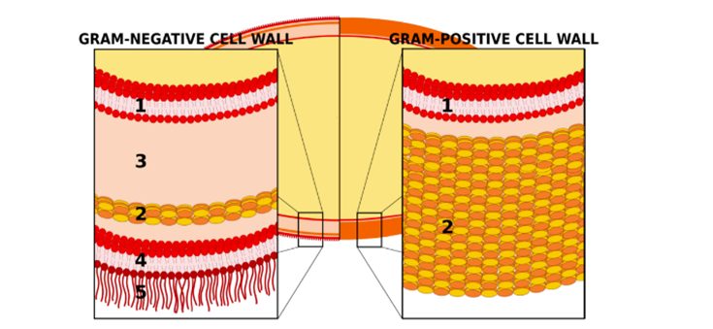
Coloration de Gram et enveloppe cellulaire
Couche mince de peptidoglycane, membrane externe avec lipopolysaccharides
Couche épaisse de peptidoglycane

Slide 10
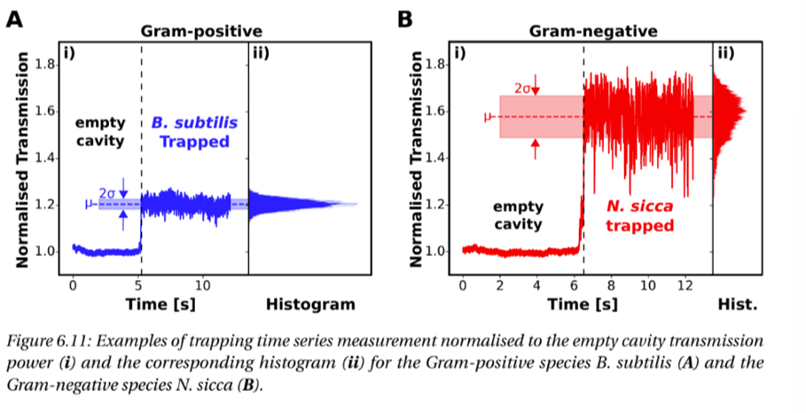
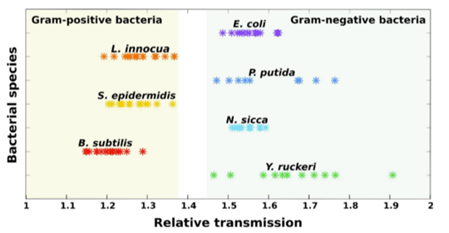
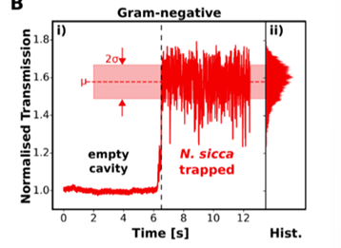
Mesure de transmission pour l’identification du type de Gram
Analyse
Méthode rapide, sans label et non destructive.
Identification rapide de type Gram avec valeurs de transmission moyenne (μ)

Slide 11
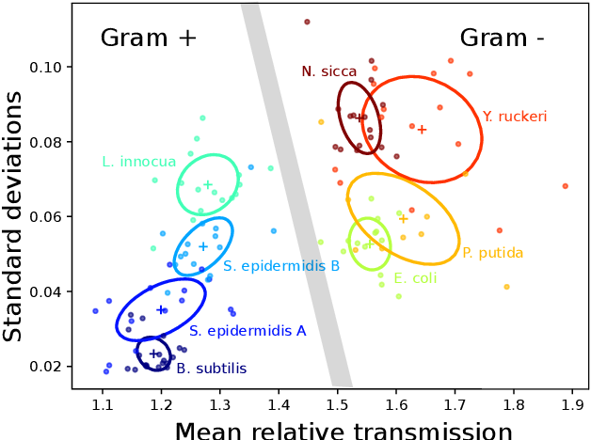
Mesure de transmission pour l’identification des souches bactériennes
Analyse

Slide 12
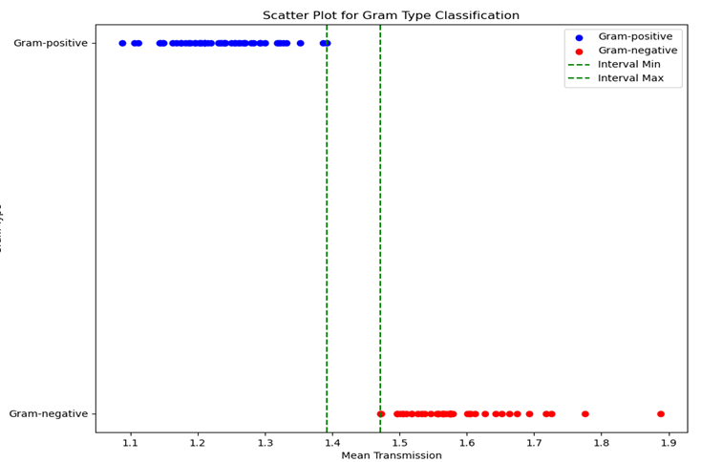
Premier modèle – Classification des Gram et des souches
Features et méthodes
Premier modèle : Uniquement des calculs théoriques et mathématiques.
Features : Transmission moyenne du signal normalisé
Méthodes numériques :
Classification des types de Gram: en comparant la transmission moyenne d’une bactérie à des données de Gram déjà classifiées.
Classification type des gram des données d’entraînement

Slide 13
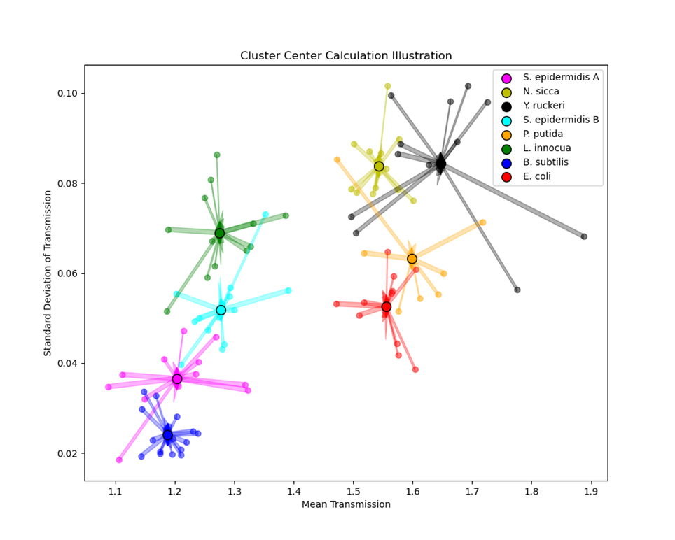
Premier modèle – Classification des Grammes et des souches
Features et Méthodes
Premier modèle : Uniquement des calculs théoriques et mathématiques.
Features : Transmission moyenne et écart-type du signal normalisé
Méthodes numériques :
Classification des souches : Trouver le centre de cluster le plus proche à l’aide de (μ, σ) comme coordonnées

Slide 14
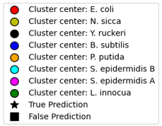
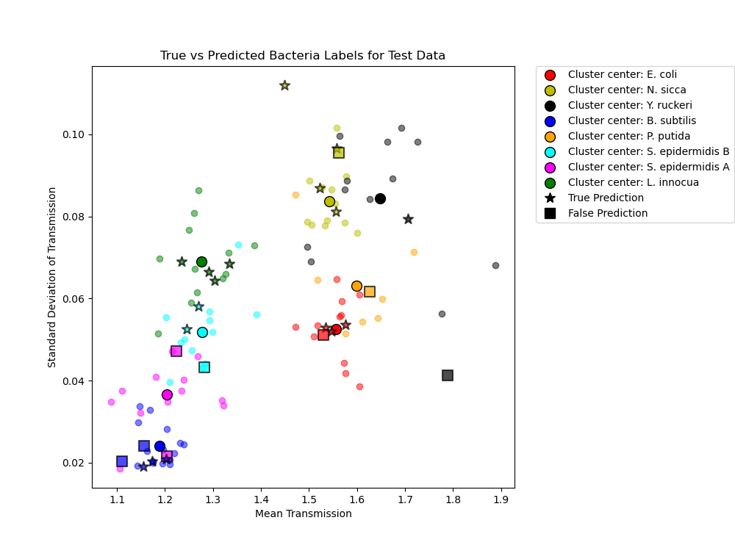
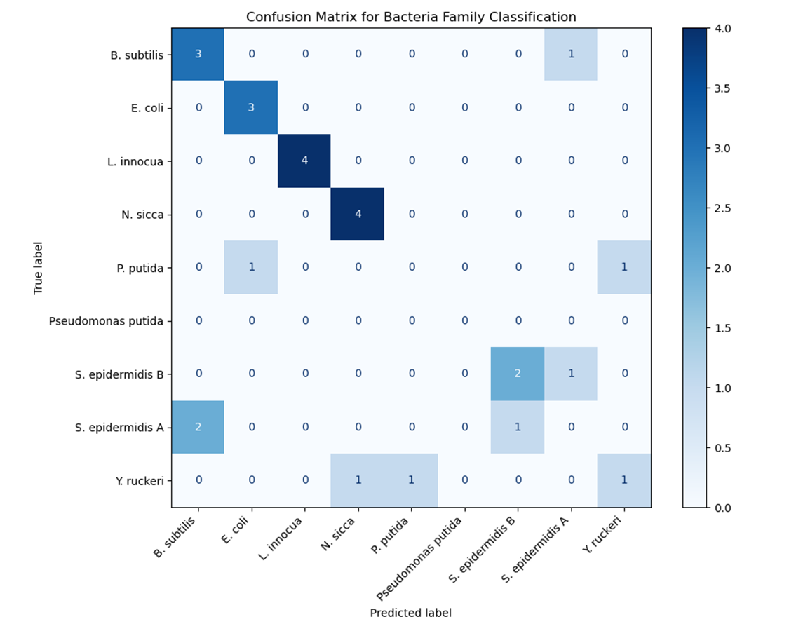
Premier modèle
Résultats et interprétation
Classification des types de Gram:
Intervalle utilisé: (1.3915, 1.4715).
Accuracy: 100%.
Classification des souches bactériennes:
Accuracy: 65.38%.

Slide 15
Résumé et prochains Objectifs
Ce premier modèle qui n’utilisait que la théorie et des techniques mathématiques simples arrivait à atteindre une précision assez élevée, mais avait certaines limitations.
À l’aide de modèles plus avancés, pouvons-nous prédire correctement le gramme, la forme et la famille d’une bactérie avec son signal de transmission ?

Slide 16
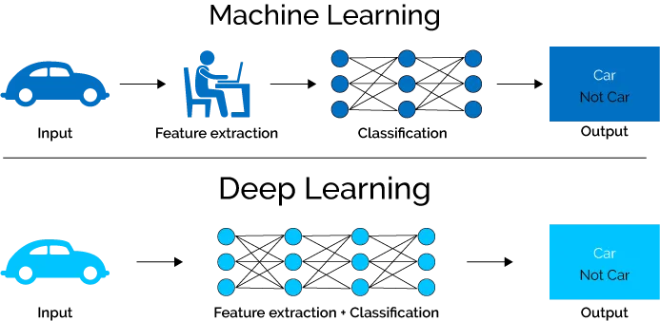
Méthodes – Feature Engineering
Introduction
Machine Learning
Extraction de Features
Souche Bacterie
Deep learning
Output
Input: Signal brut

Slide 17
Méthodes – Feature Engineering
Données statistiques
Importance des Features :
Transmission moyenne : Aide à comprendre la tendance générale.
Écart-type : Indique la fiabilité des données.
Valeurs minimales et maximales : identification de la plage et des valeurs aberrantes dans les données.
Statistical features kurtosis et Skewness: Comprendre les variations du signal.

Slide 18
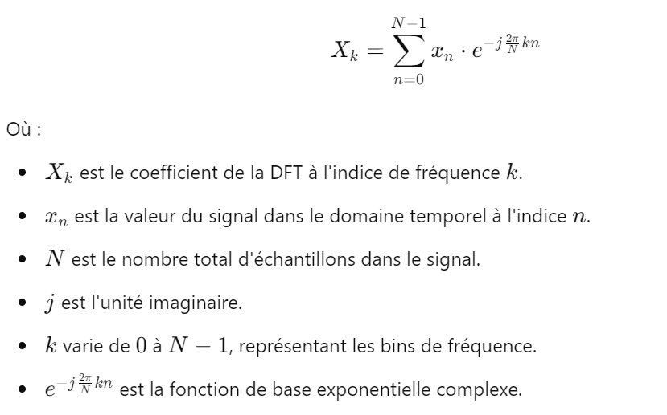
Méthodes – Feature Engineering
Données statistiques
Importance des Features :
Distance croisée en utilisant les Fast Fourier Transform (FFT) : permet de capturer les caractéristiques fréquentielles d'une série temporelle, essentielles pour la classification basée sur les motifs récurrents dans les données.

Slide 19
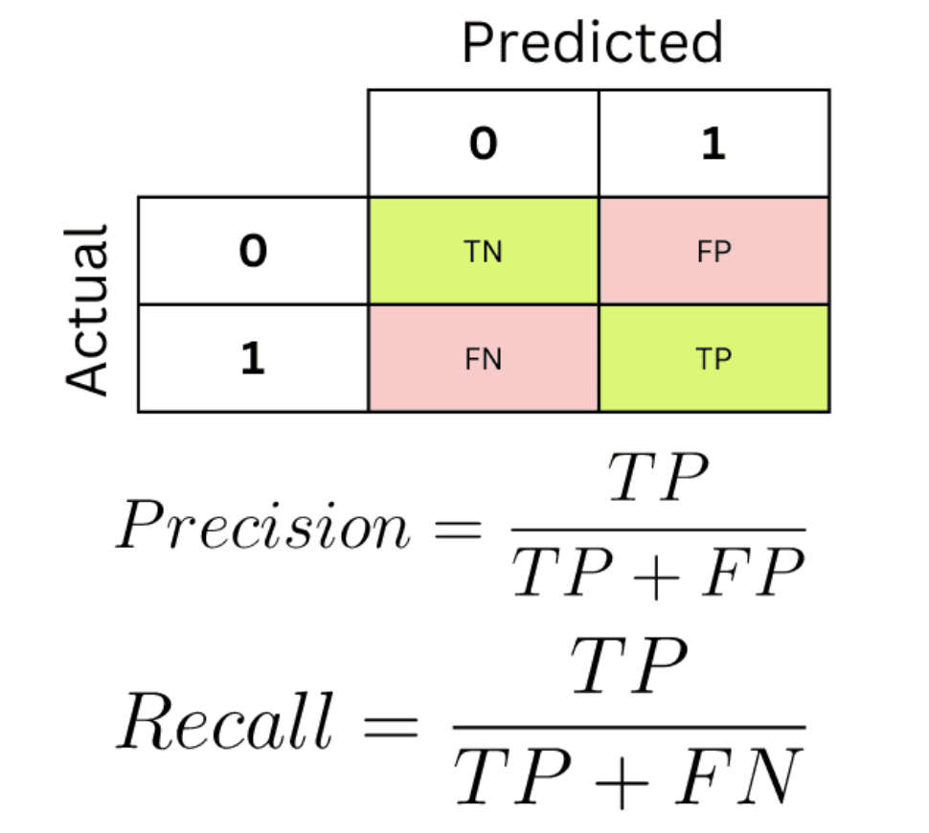
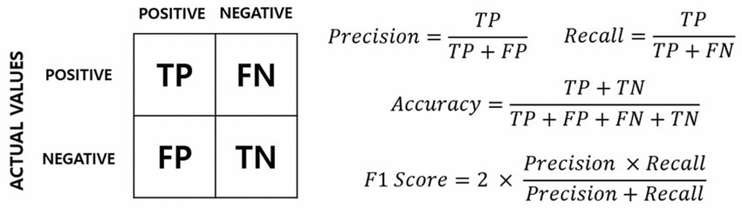
Méthodes d’évaluation
Métriques d’erreur
Accuracy:
Rapport entre les instances correctement prédites et le nombre total d’instances.
Precision:
Le rapport entre les observations positives correctement prédites et le total des observations positives prédites.
Recall (Sensitivity):
Rapport entre les observations positives correctement prédites et toutes les observations de la classe réelle.
F1 Score:
La moyenne harmonique de la précision et du Recall.

Slide 20
Expérience 1 – Random Forest
Modèle de prédiction
Random Forest Classifier
Random Forest est une méthode d’apprentissage automatique polyvalente qui fonctionne en construisant une multitude d’arbres de décision (modèles prenant des décisions basées sur une série de questions basées sur des features) pendant l’entraînement.
Avantages:
Meilleure explicabilité que les modèles d’apprentissage deeo learning (ce qui est crucial dans le domaine médical)
Traitement efficace des données manquantes sans avoir besoin d’imputation
Robustesse a l’overfitting en raison de l’ensemble de plusieurs arbres
Capacité à gérer de grands ensembles de données avec une dimensionnalité plus élevée

Slide 21
Expérience 1 – Random Forest
Résultats – Type de Gram
GRAM | Precision | Recall | F1-Score
Negative | 1.00 | 1.00 | 1.00
Positive | 1.00 | 1.00 | 1.00
SET | Avg. Accuracy
Training | 1.00
Validation | 1.00
Testing | 1.00

Slide 22
Expérience 1 – Random Forest
Résultats – Forme
SHAPE | Precision | Recall | F1-Score
Baccilus | 0.93 | 0.97 | 0.95
Coccus | 0.96 | 0.89 | 0.92
SET | Avg. Accuracy
Training | 0.97
Validation | 0.95
Testing | 0.94

Slide 23
Expérience 1 – Random Forest
Résultats – Souche bactérienne
Strain | Precision | Recall | F1-Score
bs134 | 0.91 | 0.99 | 0.95
Coli | 0.97 | 0.96 | 0.96
Li142 | 0.89 | 0.96 | 0.92
Ns139 | 0.85 | 0.92 | 0.88
Pp46 | 1.00 | 0.73 | 0.84
Se26 | 0.92 | 0.81 | 0.86
Se9 | 0.96 | 0.89 | 0.92
ys134 | 0.87 | 0.94 | 0.91
SET | Avg. Accuracy
Training | 0.95
Validation | 0.90
Testing | 0.91

Slide 24
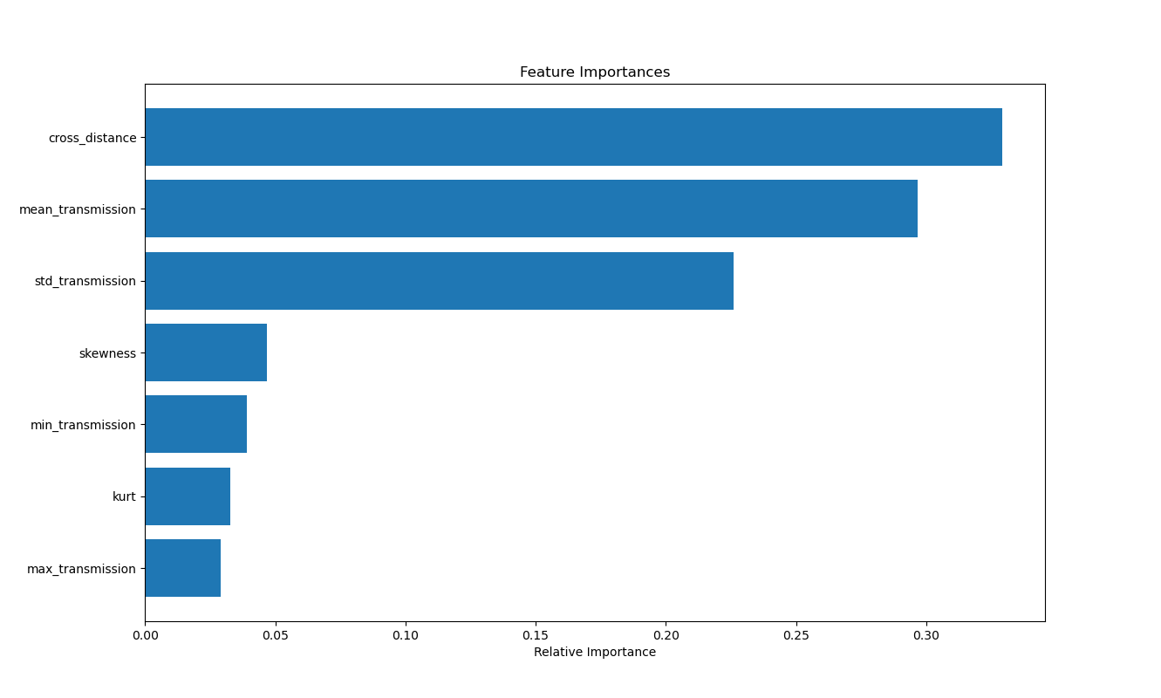
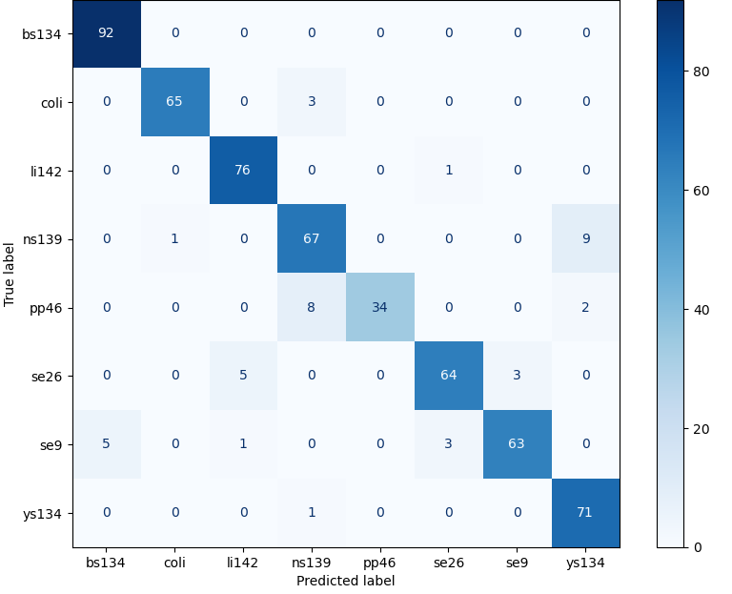
Expérience 1 – Random Forest
Interprétation des résultats – Souche bactérienne

Slide 25
Expérience 1 – XGBoost
Modèle de prédiction
XGBoost Classifier
XGBoost (Extreme Gradient Boosting) est un puissant algorithme d’apprentissage automatique conçu pour l’efficacité et la performance. Il utilise des techniques de gradient boosting (modèles séquentiels qui corrigent les erreurs des précédents pour améliorer la précision) optimisés pour la vitesse et l’évolutivité, ce qui le rend très efficace pour les données structurées ou tabulaires (structurées en lignes et en colonnes sans ordre temporel explicite).
Avantages:
Flexibilité dans le traitement de modèles de données linéaires et non linéaires
Training et prédiction rapide grace à la parallélisation
Robuste à l’overfitting grâce à la régularisation intégrée
Haute performance pour la classification des données tabulaires, comme le montrent les recherches, que XGBoost surpasse constamment les modèles d’apprentissage deep learning sur les données tabulaires, ce qui en fait l’un des meilleurs choix pour ce type de problème de classification (Données tabulaires : l’apprentissage deep learning n’est pas tout ce dont vous avez besoin, Ravid Shwartz-Ziv)

Slide 26
Expérience 1 – XGBoost
Résultats – Type de gram
GRAM | Precision | Recall | F1-Score
Negative | 1.00 | 1.00 | 1.00
Positive | 1.00 | 1.00 | 1.00
SET | Avg. Accuracy
Training | 1.00
Validation | 1.00
Testing | 1.00

Slide 27
Expérience 1 – XGBoost
Résultats – Forme
SHAPE | Precision | Recall | F1-Score
Baccilus | 0.95 | 0.97 | 0.96
Coccus | 0.96 | 0.92 | 0.94
SET | Avg. Accuracy
Training | 0.98
Validation | 0.96
Testing | 0.95

Slide 28
Expérience 1 – XGBoost
Résultats – Souche bactérienne
Strain | Precision | Recall | F1-Score
bs134 | 1.00 | 1.00 | 1.00
Coli | 0.97 | 1.00 | 0.98
Li142 | 1.00 | 1.00 | 1.00
Ns139 | 0.93 | 0.92 | 0.93
Pp46 | 1.00 | 0.91 | 0.93
Se26 | 1.00 | 1.00 | 1.00
Se9 | 1.00 | 1.00 | 1.00
ys134 | 0.95 | 1.00 | 0.97
SET | Avg. Accuracy
Training | 0.99
Validation | 0.98
Testing | 0.98

Slide 29
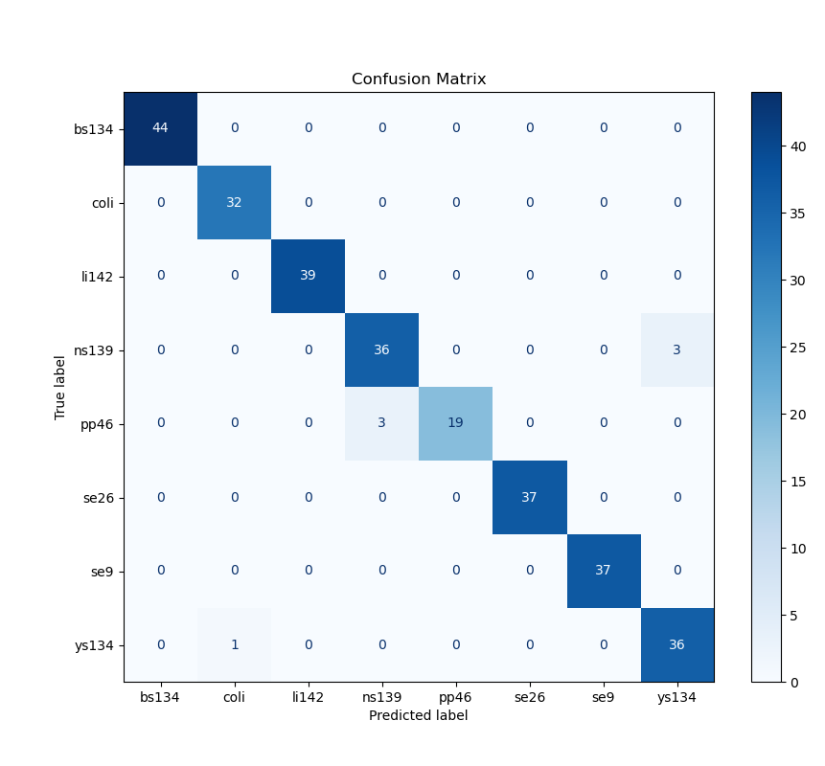
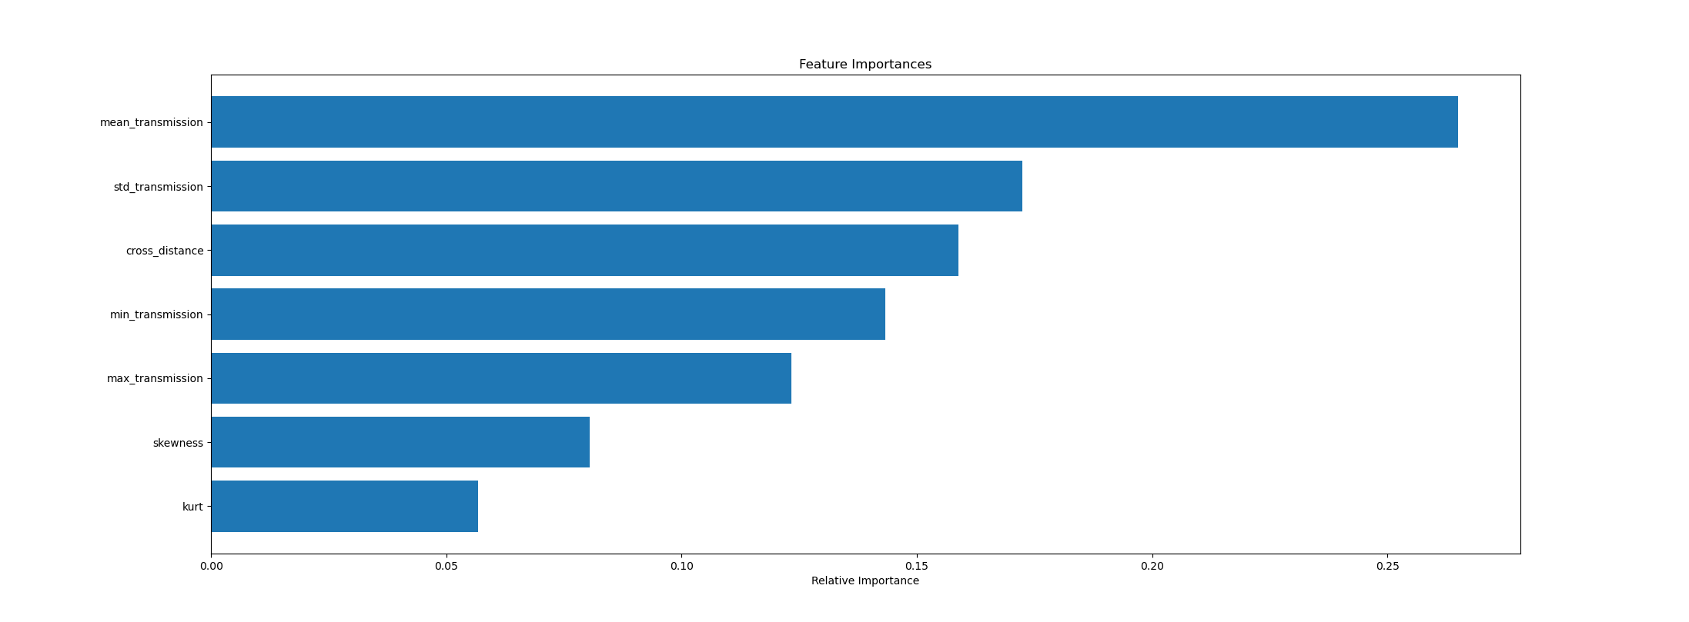
Expérience 1 – XGBoost
Interprétation des résultats – Souche bactérienne

Slide 30
Résumé et prochains objectifs
Les premiers modèles d’apprentissage automatique ont montré du potentiel, mais leur précision a été limitée en raison de leur manque de capacité à traiter des données de séries temporels.
Pour surmonter ces limitations, nous visons à explorer les réseaux neuronaux, qui peuvent capturer plus efficacement des modèles et des dépendances complexes dans les données.
Les réseaux neuronaux peuvent-ils améliorer notre capacité à prédire avec précision la famille d’une bactérie à l’aide de son signal de transmission ?

Slide 31
Expérience 2 – CNN
Modèle de prédiction
Convolutional Neural network (CNN)
Les CNN (réseaux neuronaux convolutifs) sont une classe de modèles de deep learning qui sont très efficaces pour traiter les données de séries temporels en détectant automatiquement les features importantes par le biais de couches convolutives et d’opérations de regroupement. Cela les rend particulièrement utiles pour les modèles complexes dans les données de séries temporels, permettant une classification multiclasse précise.
Avantages:
Extraction automatique des features: Les CNN apprennent et extraient automatiquement des caractéristiques temporelles importantes à partir de données de séries chronologiques brutes, ce qui réduit le besoin d’ingénierie manuelle des fonctionnalités.
Gestion de la dimensionnalité élevée: Gère efficacement les données de grande dimension
Robuste aux variations des données, telles que les décalages et les distorsions
Scale bien Avec l’augmentation des données et de la complexité, l’amélioration des performances à mesure que d’avantage de données deviennent disponibles
Source (architecture spe pour notre type de données): Zhiguang Wang, Weizhong Yan, Time Series Classification from Scratch with Deep Neural Networks: A Strong Baseline

Slide 32
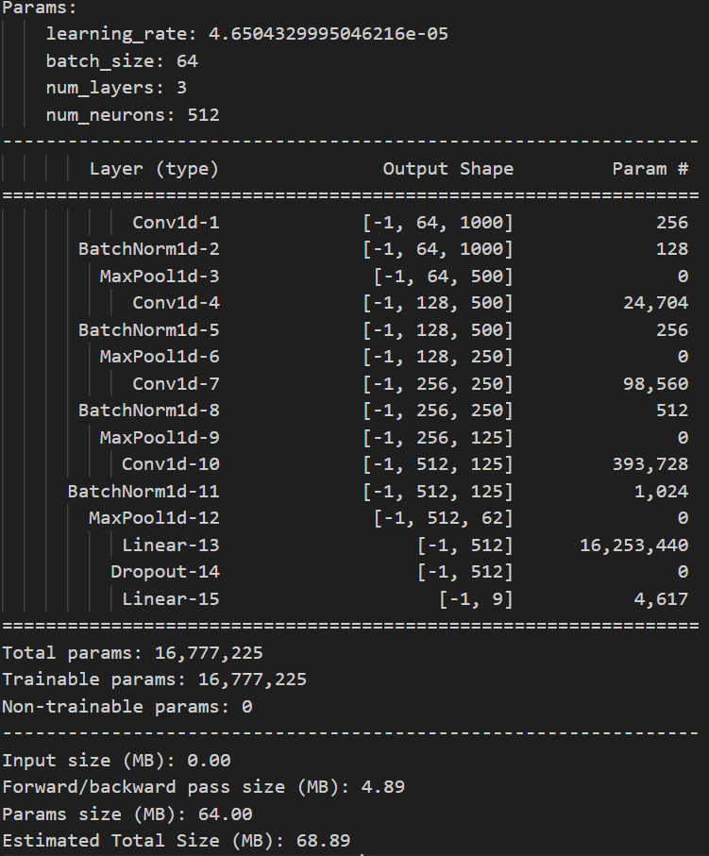
Expérience 2 – CNN
Interprétation des résultats – Souche bactérienne
La première couche convolutive (Conv1d-1) applique 64 filtres à la série temporel d’entrée de longueur 1000, en parcourant les données pour détecter les paternes locaux, ce qui donne 64 map de features de la même longueur (1000).
La deuxième couche (BatchNorm1d-2) normalise les 64 map de features de la première couche, en s’assurant qu’elles ont une moyenne de zéro et un écart-type de un, ce qui permet de stabiliser et d’accélérer le processus d’entraînement.
La troisième couche (MaxPool1d-3) effectue le max pooling sur les 64 map de features normalisées, réduisant leur taille de moitié de 1000 à 500 en sélectionnant la valeur maximale dans chaque fenêtre à 2 éléments, ce qui condense les features importantes tout en réduisant la dimensionnalité.
Des couches 4 à 12, le CNN répète la séquence des opérations de convolution (Conv1d), de normalisation des lots (BatchNorm1d) et de max pooling (MaxPool1d), augmentant progressivement le nombre de filtres (de 64 à 512) et réduisant la taille des map de features (de 500 à 62), capturant ainsi des relations de plus en plus complexes tout en condensant les données ; enfin, dans la couche 13 (linéaire), le réseau aplatit ces map de features en un vecteur à 512 dimensions et applique une couche entièrement connectée pour intégrer toutes les caractéristiques apprises, les préparant ainsi à la classification finale.
Dans la couche 14 (Dropout), le réseau supprime de manière aléatoire 50 % des connexions dans le vecteur à 512 dimensions pour éviter le surapprentissage, ce qui garantit que le modèle se généralise mieux aux données invisibles en ne s’appuie pas trop sur une feature particulière.
Dans la couche 15 (linéaire), la couche finale entièrement connectée réduit le vecteur à 512 dimensions à 9 neurones de sortie, chacun représentant une classe dans la tâche de classification multiclasse, où le modèle attribue des probabilités à chaque classe, déterminant finalement l’étiquette prédite pour la série temporel d’entrée.

Slide 33
Expérience 2 – CNN
Résultats – Souche bactérienne
Strain | Precision | Recall | F1-Score
bs134 | 0.67 | 0.74 | 0.70
Coli | 0.49 | 0.68 | 0.57
Li142 | 0.55 | 0.67 | 0.61
Ns139 | 0.49 | 0.56 | 0.52
Pp46 | 1.00 | 0.24 | 0.39
Se26 | 0.91 | 0.54 | 0.68
Se9 | 0.65 | 0.35 | 0.46
ys134 | 0.47 | 0.69 | 0.56
SET | Avg. Accuracy
Training | 0.60
Testing | 0.56

Slide 34
Résumé des trouvailles
Notre modèle CNN a montré une précision de 0,6 pour la tâche de classification des séries temporels.
Des modèles prometteurs comme les LSTM, les LMGRU et les U-Time (ont également obtenu de mauvais résultats, avec des précisions allant de 0,1 à 0,5). Indiquant un défi important dans la modélisation des dépendances complexes dans nos données de séries temporels.

Slide 35
Objectifs et introduction à une nouvelle expérience
Un réseau neuronal pour effectuer une régression sur les données de la série temporel afin d’en extraire des caractéristiques significatives. Ces fonctionnalités seront ensuite utilisées par un modèle d’apprentissage classique pour effectuer la tâche de classification.
Pourquoi essayer cette méthode? En transformant d’abord les données en un ensemble de features plus structurées par régression, nous visons à simplifier la tâche de classification, améliorant potentiellement la précision et les performances du modèle.
Allons-nous être en mesure de construire un meilleur modèle en combinant les deux ?

Slide 36
Expérience 3 – TFT
Modèle de prédiction
Temporal Fusion Transformer TFT
Le Temporal Fusion Transformer (TFT) est un modèle de Deep Learning avancé conçu pour les prévisions (prédire la suite d’une sequence) multi-horizons hautes performances. Il utilise une architecture basée sur l’attention pour capturer des relations temporelles complexes dans des données de séries, ce qui le rend particulièrement efficace pour les tâches de régression. Nous utiliserons le modèle proposé par NIXTLA
Advantages:
Haute précision : TFT excelle dans l’apprentissage des dépendances à long terme et à court terme, assurant des prévisions précises pour nos données complexes
Interprétable: Contrairement à de nombreux modèles de boîte noire, TFT fournit des informations interprétables sur la dynamique temporelle, ce qui facilite la compréhension et la fiabilité des prédictions
Mécanismes de contrôle: Permet au modèle d’adapter sa complexité en fonction de l’ensemble de données, en sautant les calculs inutiles
Régression quantile: Prédit une gamme de valeurs futures potentielles, offrant des informations sur les meilleurs et les pires scénarios probables.

Slide 37
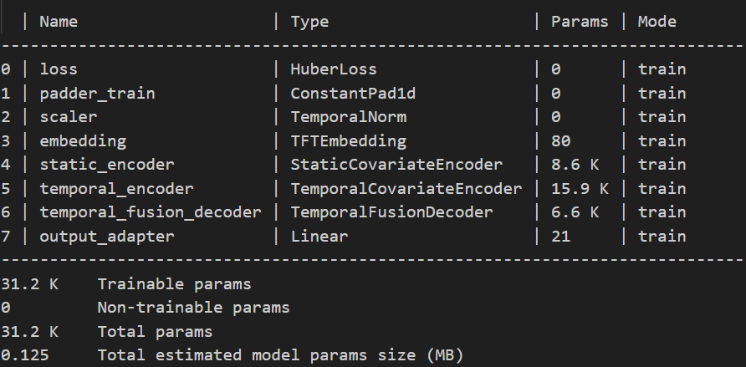
Expérience 3 – TFT
Interprétation des résultats – Souche bactérienne

Slide 38
Expérience 3 – TFT
Résultats – Prédiction de séries chronologiques
Montrez les résultats ici, montrez les séries chronologiques prédites ou quelque chose comme ça

Slide 39
Expérience 3 – TFT et Random Forest
Modèle de prédiction
TFT pour la régression et la Random Forest pour la classification
Nous utilisons le Temporal Fusion Transformer (TFT) effectuer une régression (prédire le signal pour chaque échantillon de bactéries) puis la Random Forest pour la classification à l’aide des features calculées à partir de TFT (telles que la moyenne et l’écart-type des données prédites).
Avantages:
TFT peut générer des features riches et informatives
Random Forest utilise ensuite ces caractéristiques pour une classification robuste et précise
TFT excelle dans la capture de modèles temporels, fournissant des features de haute qualité
Random Forest Gère efficacement les interactions de featuers complexes et est robuste au surajustement et une fois de plus facile à interpréter
Source : Ordinal versus nominal time series classification: David Guijo-Rubio, Pedro Antonio Gutierrez, Anthony Bagnall and Cesar Hervas-Martınez.

Slide 40
Expérience 3 – TFT et Random Forest
Résultats – Souche bactérienne
Result of classification
Strain | Precision | Recall | F1-Score
bs134 | 1.00 | 1.00 | 1.00
Coli | 1.00 | 1.00 | 1.00
Li142 | 1.00 | 1.00 | 1.00
Ns139 | 1.00 | 1.00 | 1.00
Pp46 | 1.00 | 1.00 | 1.00
Se26 | 1.00 | 1.00 | 1.00
Se9 | 1.00 | 1.00 | 1.00
ys134 | 1.00 | 1.00 | 1.00
SET | Avg. Accuracy
Training | 1.00
Validation | 1.00
Testing | 1.00

Slide 41
Résumé des Expériences 1, 2 et 3 et plans futurs
Nous avons essayé avec succès plusieurs modèles pour prédire la souche bactérienne en utilisant leur signal de transmission. Nous avons découvert qu’en raison des propriétés de l’ensemble de données actuel, le modèle le plus performant est un XGBoost qui atteint une précision de 98%, ce qui est extrêmement prometteur pour l’avenir.
Il a montré que les réseaux neuronaux présentent de mauvaises performances sur cette tâche et que privilégier la simplicité des modèles simples plutôt que la complexité des algorithmes deep learning est parfois une bonne idée. Notons tout de même que le CNN modifié est prometteur et que ce document de recherche suggère qu’un réglage supplémentaire améliorerait les performances: Time Series Classification from Scratch with Deep Neural Networks: A Strong Baseline, Zhiguang Wang, Weizhong Yan
Néanmoins, en raison de la période limitée et de la complexité du projet, de nombreuses idées prometteuses étayées par des recherches telles que le modèle COTE (state of the art pour la classification de serie temporels) n’ont pas été explorées et pourraient potentiellement augmenter l’accuracy, même avec la taille limitée de l’ensemble de données. Source : The Great Time Series Classification Bake Off: An Experimental Evaluation of Recently Proposed Algorithms. Extended Version, Anthony Bagnall

Slide 42
Objectifs et introduction à une nouvelle expérience
Prochaine étape: Maintenant que nous avons prouvé qu’un modèle peut identifier presque parfaitement une bactérie en regardant son signal de transmission, pour lutter contre la crise de la RAM, la prochaine étape serait de savoir si nous pouvons identifier correctement si une bactérie est morte ou vivante après avoir reçu une certaine dose d’antibiotiques.
Quoi de neuf? Les données et l’extraction des features sont similaires, mais cette fois-ci, les mesures de piégeage ont été effectuées sur une même bactérie dans différents environnements et avec différents dosages d’antibiotiques : 0, 1, 2, 4, 16 et 32. L’objectif est maintenant qu’au lieu de classer les souches, nous allons classer par dosages d’antibiotiques et également essayer de prédire l’état vitale inconnu (vivant ou mort) en supposant que toute bactérie sous l’action de 0 antibiotiques est vivante et 32 est morte.

Slide 43
Expérience 4 – XGBoost
Résultats – Dose d’antibiotiques
Dose | Precision | Recall | F1-Score
0 | 0.49 | 0.55 | 0.52
1 | 0.15 | 0.36 | 0.22
2 | 0.76 | 0.64 | 0.70
4 | 0.50 | 0.45 | 0.47
16 | 0.51 | 0.48 | 0.49
32 | 0.63 | 0.55 | 0.59
SET | Avg. Accuracy
Training | 0.52
Testing | 0.52
Si nous enlevons la quantité 1 qui est sous-échantillonnée, nous obtenons des scores de précision de 0,60

Slide 44
Expérience 4 – Méthodes d’ensemble
Modèle de prédiction
Apprentissage d’ensemble pour la prédiction de la mort bactérienne
Nous utilisons une méthode d’ensemble Voting Classifier combinant les modèles k-NN, SVM et XGBoost pour prédire la mort bactérienne en fonction des niveaux d’antibiotiques. Cette approche est renforcée par l’auto-apprentissage semi-supervisé pour intégrer efficacement les données non étiquetées (état de vitalité inconnu).
Avantages:
Ensemble Method: Combine plusieurs modèles pour réduire le risque de overfit et améliorer la précision des prédictions.
Self-Training: Exploite les données sans label, en élargissant l’ensemble d’entraînement avec des prédictions fiables pour affiner les performances du modèle.
Fonction de perte personnalisée : Optimise les performances du modèle sur les données déséquilibrées en se concentrant sur la précision et le rappel grâce au score F1.
Robustesse: Gère les interactions de features complexes et est moins sujet au overfit grâce à l’approche d’ensemble.

Slide 45
Expérience 4 – Méthodes d’ensemble
Résultats – État de vitalité

Slide 46
Expérience 4 – Méthodes d’ensemble avec le GAN
Modèle de prédiction
Apprentissage d’ensemble avec un Generative Adversarial Networks (GAN) pour l’augmentation des données pour la prédiction de la mort bactérienne
Nous utilisons un GAN personnalisé pour générer des données synthétiques afin d’augmenter l’ensemble d’apprentissage, suivi de l’application de méthodes d’ensemble (Voting Classifier) pour classer la mort bactérienne en fonction des dosages d’antibiotiques.
Avantages:
Augmentation des données: GAN génère des échantillons synthétiques mais réalistes pour améliorer l’ensemble d’apprentissage, en remédiant à la rareté et au déséquilibre des données.
Amélioration des performances du modèle: Les données augmentées du GAN améliorent la robustesse et la précision des classificateurs en aval en fournissant des exemples d’entraînement plus diversifiés.
Pénalités ciblées: Les fonctions de perte personnalisées appliquées dans le GAN et les modèles ultérieurs pénalisent plus lourdement les niveaux critiques d’antibiotiques, améliorant ainsi la sensibilité du modèle aux cas importants.
Effective Ensemble: La méthode d’ensemble combine les prédictions de plusieurs modèles, y compris l’ensemble de données amélioré de GAN, pour des résultats de classification supérieurs.
Source: Eoin Brophy, Zhengwei Wang, Qi She, and Tomás Ward. 2023. Generative Adversarial Networks in Time Series: A Systematic Literature Review. ACM Comput. Surv. 55, 10, Article 199 (February 2023), 31 pages.

Slide 47
Expérience 4 – Méthodes d’ensemble avec le GAN
Résultats – État de vitalité

Slide 48
Résumé des Trouvails et Prochains Objectifs
Le modèle est bon pour prédire l’état de vitalité aux extrémités des données supposées mortes, mais il a clairement du mal à prédire les proportions de décès pour 4,0 mg / ml
Nous allons maintenant essayer autre chose, en utilisant un nouvel ensemble de données avec un statut de vitalité connu, nous allons entraîner notre modèle dessus pour prédire la vitalité, puis l’utiliser sur l’ensemble de données précédent pour prédire l’état de vitalité par quantité d’antibiotiques.

Slide 49
Expérience 5 – XGBoost et augmentation des données
Modèle de prédiction
XGBoost avec SMOTE et optimisation des hyperparamètres
Dans cette expérience, nous utilisons XGBoost pour prédire la mort bactérienne, avec une augmentation des données à l’aide de SMOTE et un réglage des hyperparamètres à l’aide d’Optuna. Le modèle est ensuite appliqué à un ensemble de données secondaires pour prédire des résultats inconnus.
Avantages:
Augmentation des données: SMOTE est utilisé pour équilibrer les classes dans les données d’entraînement, complété par l’ajout de bruit aléatoire pour améliorer encore l’ensemble de données.
Optimisation des hyperparamètres: L’échantillonneur TPE efficace d’Optuna est utilisé pour trouver les paramètres optimaux pour XGBoost, garantissant ainsi les meilleures performances du modèle.
Modèle transférable: Le modèle formé sur un ensemble de données est appliqué efficacement à un autre ensemble de données avec des étiquettes inconnues, ce qui démontre la robustesse et la transférabilité.

Slide 50
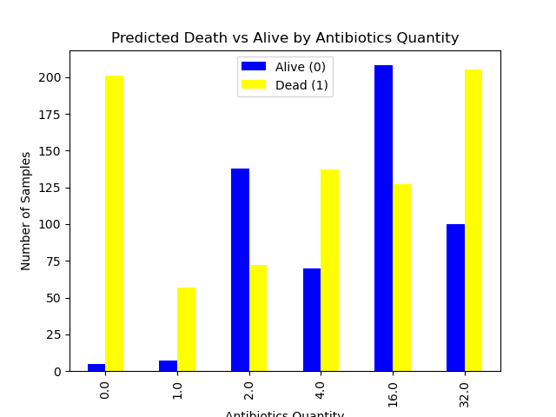
Expérience 5 – XGBoost
Résultats – État de vitalité

Slide 51
Résumé du projet
Dans ces dernières expériences, nous n’avons pas eu autant de succès que dans les prédictions de souches bactériennes
Bien que XGBoost ait obtenu d’excellents résultats sur la souche bactérienne, avec cette nouvelle tâche, il semble avoir beaucoup de mal à trouver les relations entre les différents niveaux d’antibiotiques et les états de viabilité.

Slide 52
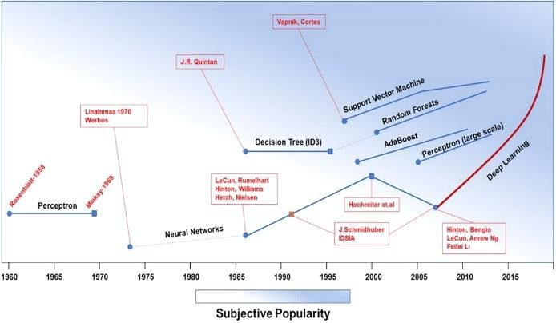
Continuation: Problematiques

